Slide 1
目录
BI系统逻辑介绍
BI系统物理架构

Slide 2
终端云BI系统上下文
第三方开发者
数据开发人员
最终用户
分析应用开发
分析应用测试
分析应用部署
分析应用维护
下载行为信息采集SDK
下载网页信息采集JS
查看报表
OLAP分析
即席查询
挖掘
终端云BI 平台
系统维护及升级
用户管理
安全数据通道
数据应用业务（如广告平台等）
系统管理员
HTTP/HTTPS
用户行为信息上报
SFTP/FTP
服务端日志信息、业务数据上传
自定义接口
用户客户端
(客户端日志收集）
业务系统
（服务端日志、业务DB数据）
第三方数据

Slide 3
终端云BI系统零层架构示意
数据应用子系统
(报表/开放平台/营销系统/OLAP/即席查询/挖据平台/Portal等）
HTTP网络代理
BI系统离线开发工具
MFS文件系统
/ 华为S3 存储
管理子系统
（用户管理/文件部署/任务调度）
内网访问
数据逻辑执行环境
（HIVE , 数据通道/业务网关）
存储和计算环境（Hadoop/HBase/MySQL）
开发网关（VPN服务器/堡垒机/跳板机）
文件服务
外网HTTP访问
数据采集子系统
（SDK数据采集/Piwik采集）
开发接入
服务端数据输入流
数据输出流
HTTP网络代理
BI系统
客户端数据流
业务服务器/日志预处理服务器

Slide 4
终端云BI 系统一层架构示意
BI用户内网访问
终端云BI系统
HTTP代理服务
同一实体
离线开发工具
管理系统
数据应用
MFS文件系统
/
华为S3存储
即席查询/挖掘平台
报表服务器/Portal
OLAP
数据应用测试
开放服务/营销平台
用户管理系统
HTTP代理服务
任务开发工具（BI IDE)
内网
管理
访问
数据逻辑
数据通道
(HIVE,数据导出）
业务网关（HIVE)
任务调度系统
报表设计器
存储和计算环境
H adoop 集群
（MapReduce 、HDFS）
H Base
任务/文件部署系统
OLAP设计器
数据逻辑
开发代理
外网访问
数据通道 (HIVE,数据导入）
数据采集 / 文件服务
VPN管理系统
开发接入
即席查询设计器
数据采集服务器（SDK/Piwik)
文件服务器
堡垒机
配置更新
HTTP代理服务
跳板机
配置更新
网站
终端
日志预处理服务器/业务服务器
图例
说明
控制流
网站信息收集脚本
行为收集SDK
服务端日志推送/处理应用
数据流

Slide 5

E2E业务开发场景
查看报表
最终用户
报表服务(FR)
开发报表
发布报表
数据应用
报表应用
报表设计器
发布到
报表应用(开发态）
4
3
（前台）报表
开发人员
前台
控制
后台
数据通道（导出）
控制
数据任务
任务部署工具
(待实现）
任务开发工具(Talend)
业务网关
MFS文件系统
/
华为S3
数据任务
控制
经SVN发布到
控制
数据任务（开发态）
数据处理环境（数据仓库 Hadoop/MySQL/HBase）
任务调度服务(TCC)
开发数据处理任务
将任务上载到SVN
控制
数据通道（导入）
数据任务
文件服务器
部署任务
任务调度信息
4
控制
信息收集服务 (自研/Piwik）
数据任务
3
数据流(SCP/FTP)
制定执行计划，驱动数据任务执行
数据流(HTTP)
数据流(HTTP)
控制
2
将应用提供给用户，利用SDK或脚本收集用户信息
5
移动终端
业务服务器
业务客户端(SDK)
浏览器
信息收集脚本
数据任务
后台数据开发人员
1
下载SDK
下载网页收集信息脚本
业务开发人员
说明：
数据开放

Slide 6
E2E数据处理流程
文件服务器
经由
终端云BI系统
MFS 文件系统
/
华为S3存储系统
控制
5
报表/OLAP/开放系统/营销平台 等数据应用
数据
应用
控制
4
数据通道（导出）
调度控制
任务
任务调度系统
3
数据网关
任务
控制
控制
Hadoop集群
数据
数据
控制
2
数据通道（导入）
任务
数据
任务/文件部署系统
控制
部署到
1
文件服务器
控制
SDK/网页数据收集服务端
数据
任务
经由
正向数据流
HTTP数据上报
1
（业务）日志服务器
反向数据流
数据
任务
客户端/浏览器
控制流
x
：任务执行顺序

Slide 7
BI E2E数据处理过程示意
ETL层
ETL层
数据应用层
Hadoop网关/Hadoop集群
外部数据源
暂存表，只为输出到RPT，无直接应用。
暂存表，无直接应用。
统计表，展现逻辑的数据源。
维表
终端云BI门户展现逻辑
RTP_XXX
RTP_APP_XXX
ODS_XXX
网站及终端信息采集(PIWIK)
DIM_XXX
UserProfile信息
ZNYX_XXX
BI_APP_XXX
DW_XXX
华为互联网业务日志等
事实表
BI等其他应用，暂未实现
明细表、事实表
数据流向
数据依赖

Slide 8
目录
BI系统逻辑介绍
BI系统物理架构

Slide 9
终端云BI系统硬件分布示意
报表服务器，2节点，4C/16G/500G, 主备
报表数据：2节点，8C/30G/1T, 主备
开放/营销平台：2节点，8C/30G/500G，主备
测试服务器：1节点，8C/30G/500G
MFS 3个节点：Master配置：8C/20G/100G，数据节点(2节点）：8C/20G/1T
数据应用子系统
(报表/开放平台/营销系统/OLAP/即席查询/挖据平台等）
HTTP网络代理
BI系统离线开发工具
MFS文件系统
/ 华为S3 存储
管理子系统
（用户管理/文件部署/任务调度）
内网访问
数据通道：2节点，4C/8G/250，负载均衡模式
数据网关：4节点，8C/30G/500G，负载均衡模式
数据逻辑执行环境
（HIVE , 数据通道/业务网关）
2个节点（8C/16G/500G)，主备模式
存储和计算环境（Hadoop/HBase/MySQL）
Hadoop NameNode：8C/30G/250G*2
Second NameNode，4C/15G/250G
JobTrack: 8C/30G/250G，
数据节点:18个，8C/30G/2T
Hbase/MySQL节点，6个，8C/30G/500G
开发网关（VPN服务器/堡垒机/跳板机）
文件服务
外网HTTP访问
数据采集子系统
（SDK数据采集/Piwik采集）
4节点，8C/16G/500G, 负载均衡模式
服务端数据输入流
2个节点（2C/4G/100G)，主备
开发接入
数据输出流
HTTP网络代理
3个节点（2C/2G/100G)，主备模式
BI系统
2个节点（2C/4G/100G)，负载均衡模式
客户端数据流

Slide 10
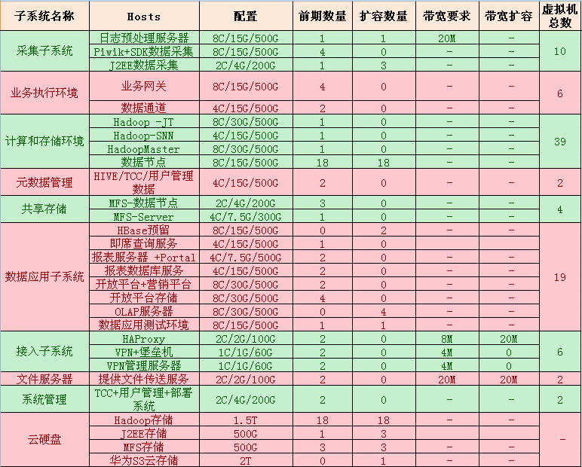
终端云BI系统硬件配置

Slide 11
终端云BigData系统部署示意

